Slide 1
Sound change and co-variation between speech production and perception.
Jonathan Harrington
Überblick von:
[1] Beddor, P., A. Brasher & Narayan, C. (2007). Applying perceptual methods phonetic variation and sound change. In M.J. Solé et al. (Eds.), Experimental Approaches to Phonology. OUP: Oxford. (p.127-143). beddor07.pdf
[2] Beddor, P. (2012) Perception grammars and sound change. In M-J Solé & D. Recasens (Eds.) The Initiation of Sound Change. Benjamins: Amsterdam. (p. 37-55). beddor12.pdf
[2] Beddor, P.S. 2015. The relation between language users’ perception and production repertoires. Proceedings of the 18th International Congress of Phonetic Sciences, Glasgow, UK. http://www.icphs2015.info/pdfs/papers/ICPHS1041.pdf beddor15.pdf

Slide 2
1. Phonologisierung
Phonetisch vorhersagbare Merkmale des Sprachsignals werden kontrastiv.
Die Cues für einen phonologischen Kontrast werden von dem koartikulatorischen Ursprung auf den koartikulatorische Effekt übertragen. Der Ursprung geht oft verloren.
Wandel
Synchronie
Umlaut
Füße < /fotiz/
VCV Koartikulation
Tonogenese
/pà, pá/ < [pa, ba]
Intrinsische Grundfrequenz
Vokal-Nasalisierung
ã < an
Nasale Koartikulation
French: /mɛ̃/ < Lat. manus

Slide 3
Die Evolution der Phonologisierung im Modell von Beddor
a. N in VN ist salient, V beschränkt nasalisiert
Hörer kompensieren für die Koartikulation (C4C: compensation for coarticulation). V-Nasalisierung wird perzeptiv dem N zugeordnet – aber nur teilweise: etwas Nasalisierung bleibt am V hängen
b. Die Stärke von N ko-variiert mit Ṽ in der Produktion.
Ein 'trading-relationhip' in der Perzeption: den Hörern ist es egal, ob die Nasalisierung dem V oder N zugeordnet wird (Am. Engl. send).
c. Schwaches N in der Produktion und Phonologisierung Richtung Ṽ.
Hörer schenken der Vokalnasalisierung hohe Aufmerksamkeit; kaum trading relationship, keine C4C; N ist schwach eventuell kaum vorhanden in der Produktion = . Am. Engl. sent.
d. Beziehung zwischen Koartikulation in der Perzeption und Produktion
Wie genau wird der perzeptive Effekt in (c) auf die Sprachproduktion übertragen?

Slide 4
a. Beschränkte Koartikulation, N ist stark, C4C
C4C (compensation for coarticulation)
Ein nasalisierter Vokal Ṽ hört sich nicht so nasal an in NṼN als in CṼC – weil die Nasalisierung dem N perzeptiv zugeordnet wird.
Unvollständige Kompensierung (Beddor, 2007¹)
Wenn aber komplett kompensiert wird, müsste der Ṽ in NṼN sich genauso oral anhören wie der orale V in einem oralen CVC Kontext. Und das ist nicht der Fall (Kawasaki, 1986)².
Daher ist Kompensierung unvollständig – etwas von der Nasalisierung bleibt am Vokal hängen. Das ist laut Beddor der (latente) Wurzel des Lautwandels.
1. beddor07.pdf 2. Kawasaki, H. (1986). “Phonetic explanation for phonological universals: The case of distinctive vowel nasalization,” in Experimental Phonology, edited by J. J. Ohala and J. J. Jaeger (Academic Press, Orlando, FL), pp. 81–103.

Slide 5
Vergleich zwischen Beddor und Ohala
Ohala
Lautwandel entsteht aufgrund einer fehlerhaften Interpretation der Koartikulation vom Hörer
Beddor
1. Koartikulation wird in der Sprachverarbeitung aktiv verwendet. Hörer identifizieren z.B. ein Vokal in /əCV/ genauer, wenn die koartikulatorischen Cues in /ə/ damit kompatibel sind (Alfonso & Baer, 1982¹; Martin and Bunnell, 1981²; Whalen, 1991³)
2. Es kann sein, dass diese koartikulatorischen Cues in der Perzeption allmählich stärker gewichtet werden.
1. Alfonso and Baer, T. (1982). Lang. Speech 25, 151–173. 2. Martin and Bunnell (1981). JASA 69, 559–567. 3. Whalen (1991) Perception & Psychophysics, 50, 351–360. 4. Malécot (1960). Language 36, 222–229. 5. Beddor (2009) Language, 85, 785-821. 6. Beddor (2015) Proc. Int. Conf. of Phonetic Sciences, Glasgow.

Slide 6
b. Das Modell von Beddor und Trading Relationships
Der erste Schritt zur Phonologisierung ist wenn sich ein Trading Relationship zwischen koartikulatorischer Quelle und Effekt entwickelt also zwischen Ṽ und N in ṼN
Trading Relationship: ein umgekehrtes Verhältnis zwischen Ṽ und N: je stärker Ṽ umso schwacher N.

Slide 7
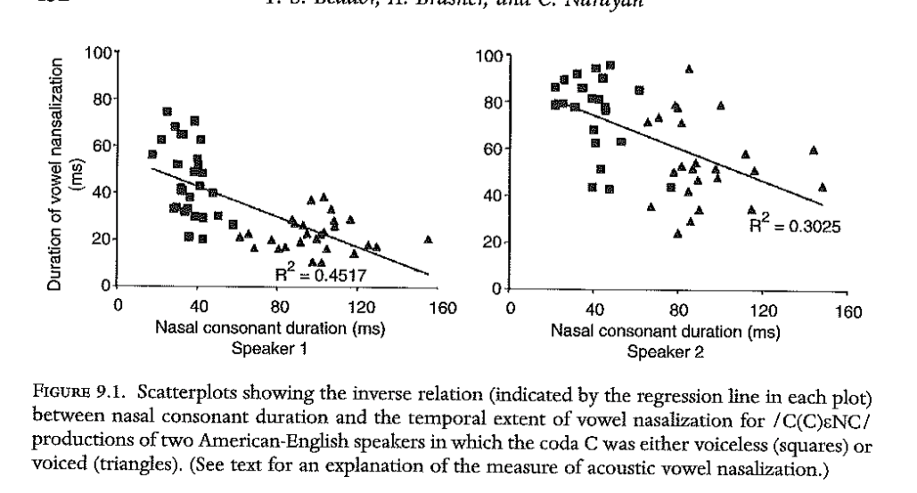
b. Trading Relationship in der Produktion
Ṽ-Dauer und N-Dauer sind im umgekehrten Verhältnis in Wörtern wie send = VNC_{stimmhaft}
sent
send
1. Beddor, P., A. Brasher & Narayan, C. (2007). Applying perceptual methods to phonetic variation and sound change. In M.J. Solé et al. (Eds.), Experimental Approaches to Phonology. OUP: Oxford. (p.127-143).

Slide 8
b. Trading Relationship in der Perzeption
Trading Relationship: Um den N in ṼN wahrzunehmen, verlassen sich Hörer entweder auf die Information im nasalisierten Ṽ oder in N. Sie identifizieren, dass Nasalität im ṼN vorkommt, ohne explizit die Nasalisierung dem Vokal oder dem Nasalkonsonanten zuzuordnen.

Slide 9
b. Perzeption und Trading Relationship
Diskriminationsaufgabe: sind diese A-B Paare identisch oder nicht?
S = kurz, L = lang
A
B
1.
Ṽ_{S}N_{S}
und
Ṽ_{S}N_{L}
2.
Ṽ_{S}N_{S}
und
Ṽ_{L}N_{L}
3.
Ṽ_{L}N_{S}
und
Ṽ_{S}N_{L}
Für send waren die Paare in 3 signifikant weniger unterscheidbar als die Paare in 1. oder 2. Das ist weil die Nasalisierungsdauer in den A-B Paaren gleich lang ist in 3. aber nicht 1. oder 2 (und entscheidend für die Wahrnehmung von send ist, dass eine gewisse Nasalisierungsdauer wahrgenommen wird, egal ob die Nasalisierung hauptsächlich im Ṽ oder im N vorkommt)

Slide 10
c. Von trading relationship zur Phonologisierung
Für sent im Gegensatz zu send: Ṽ ist lang, N ist kurz, und es gibt kaum einen Trading Relationship. Nasalisierung im amerikanisch-englischen sent ist (fast) phonologisiert worden, und daher wie im Französischen Bestandteil/Eigenschaft des Vokals
sent
send
1. Beddor, P., A. Brasher & Narayan, C. (2007). Applying perceptual methods to phonetic variation and sound change. In M.J. Solé et al. (Eds.), Experimental Approaches to Phonology. OUP: Oxford. (p.127-143).

Slide 11
c. Perzeption und Phonologisierung
Wenn die Nasalisierung in sent phonologisiert worden ist, müssten Hörer sehr empfindlich auf Schwankungen in der Nasalisierungsdauer reagieren – viel mehr als in send.
Diskriminierungsaufgabe: sind diese Paare unterschiedlich?
S = kurz, L = long
A
B
1.
Ṽ_{S}N_{S}
und
Ṽ_{S}N_{L}
2.
Ṽ_{S}N_{S}
und
Ṽ_{L}N_{L}
3.
Ṽ_{L}N_{S}
und
Ṽ_{S}N_{L}
Ergebnisse
< sind weniger diskriminierbbar.
Trading relationship
Phonologisierung
send: 3 < (1, 2)
send (2) < sent (2)
send (3) < sent (3)
Hörer können zwischen A und B in 2, 3 in unterscheiden, aber wesentlich besser wenn die Paare in sent statt send eingebettet sind.

Slide 12
Vokalnasalisierung als Gestenüberlappung
In der artikulatorischen Phonologie (Browman & Goldstein, 1992)¹ ist Koartikulation Gestenüberlappung.
Die akustische Dauer von Ṽ ist das Intervall der Überlappung: je mehr sich die Gesten überlappen, umso länger akustisch ist Ṽ
Ɛ
Ɛ̃
n
artikulatorische Prominenz
Browman, C. & Goldstein, L. (1992) Articulatory phonology an overview. Phonetica, 49, 155-180.

Slide 13
b. Gestenüberlappung und Phonologisierung
a. Kaum Gestenüberlappung, N ist dominant
Ɛ
Ɛ̃
n
b. zunehmende Überlappung
Ɛ
Ɛ̃
n
send
c. Phonologisierung. N kurz, der Vokal ist fast komplett nasalisiert
Ɛ
Ɛ̃
n
sent
Zeit

Slide 14
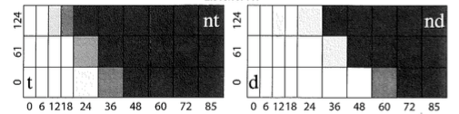
Größere Phonologisierung von Ṽ in sent
Beddor (2012): bet, bent, bend, bed wurde 30 Hörern präsentiert, in denen die akustischen Dauern von Ṽ und N in bent/bend manipuliert wurden.
Vokalnasalisiung war wichtiger für den bet/bent als für den bed/bend Unterschied (Beddor, 2012¹)
Dunkel: zunehmende bent oder bend Antworten
Dauer der Vokalnasalisierung
Duration of [n]
Wenn Ṽ = 61 ms & [n] = 24 ms einige bent aber keine bend Antworten
1. Beddor, P. (2012) Perception grammars and sound change. In M-J Solé & D. Recasens (Eds.) The Initiation of Sound Change. Benjamins: Amsterdam. (p. 37-55).

Slide 15


c. Größere Phonologisierung von Ṽ in sent als in send
Dies wird zusätzlich in Beddor et al (2013) in einem eye-tracking Experiment getestet.
Eye-tracking: Ein Teilnehmer sieht Bilder von 2 (oder 4) Objekten auf einem Bildschirm: ein Target und Competitor
target
competitor
Die Reaktion auf dem Target zu schauen, wird gemessen, nachdem der Target (cent) gehört wurde.

Slide 16
Beddor et al (2013)¹: Methode
Materialien
let-lead-lent-lend und 4 weitere Paradigma mit bet, set, watt, wet von einem amerikanisch-englischen Sprecher (Detroit) mehrmals produziert
Stimuli
let
C
V
C
CV aus let gesplicet mit ṼnC in aus lent.
CVNC (z.B. lent) frühe Nasalisierung
C
V
Ṽn
C
CVNC (z.B. lent) späte Nasalisierung
C
V
Ṽn
C
CV(N)C (z.B. lent) frühe Nasalisierung und getiltges /n/
C
V
Ṽ
C
Beddor, McGowan, Boland, Coetzee & Brasher (2013), JASA, 113, 2350–2366

Slide 17
Vorhersagen im eye-tracking Experiment
1. Nasalisierung im Vokal als positiver Cue für sent
Hörer identifizieren sent vs. set sehr schnell: sobald Nasalisierung im Vokal vorkommt, hören sie sent.
Hörer identifizieren send vs said nicht ganz so schnell, weil sie warten müssen, bis sie den /n/ wahrgenommen haben, um send zu identifizieren.
2. Tilgung vom /n/ kaum verletzlich für sent
Die Tilgung von /n/ müsste für die Identifizierung von sent kaum verletzlich sein, da Hörer von der antizipatorischen Nasalisierung im Vokal Gebrauch machen können – dagegen aber wesentlich verletzlicher für 'send'.

Slide 18
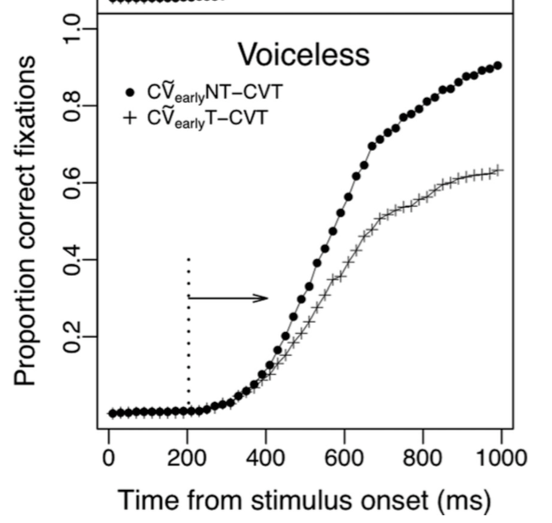
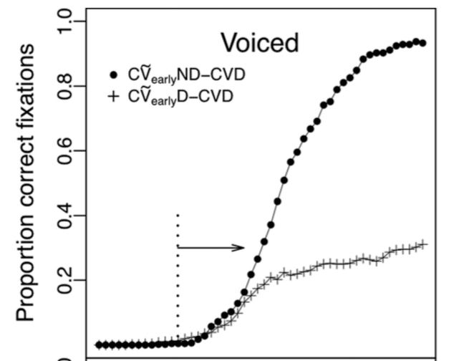
Beddor et al (2013): Ergebnisse
1. Wenn /n/ getilgt wurde (+++), war die Identifizierungsrate von sent größer als für send.
2. Es ist nicht so wichtig für die Identifizierung von sent ob /n/ vorhanden (•••) war oder nicht (+++)
sent
send

Slide 19
Koartikulation, Sprachproduktion, und Sprachperzeption
Perzeption ändert sich zuerst im Lautwandel, danach Produktion.
Nasalisierung ist ein positiver Cue für den Vokal, auch wenn der Vokal vor N kaum nasalisiert wird.
Produktion ändert sich zuerst, danach Perzeption
Der Vokal ist nasalisiert in der Produktion, aber Hörer reagieren kaum darauf in der Perzeption
Methode
Dieselben Wörter wurden von denselben Sprecher erhoben, die am eye-tracking Experiment teilgenommen hatten.

Slide 20
Akustische Festellung von Ṽ
ist nicht einfach!
A1 – P0
A1: Amplitude des oralen F1
P0: Amplitude des Nasalformanten
Zunehmende Nasalisierung: P0 wird höher, A1 wird kleiner in nicht hohen Vokalen.
d.h. mit zunehmender Nasalisierung wird (A1/P0) oder A1 (dB) – P0 (dB) kleiner (Chen, 1997¹; Beddor, 2015²)
Chen, M. Y. 1997. Acoustic correlates of English and French nasalized vowels. J. Acoust. Soc. Am. 102, 2360-2370.
2. Beddor, P.S. 2015. The relation between language users’ perception and production repertoires. Proceedings of the 18th International Congress of Phonetic Sciences, Glasgow, UK

Slide 21
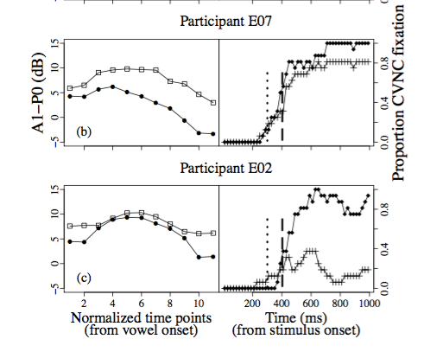
Beziehung zwischen der Produktion und Perzeption der Koartikulation
2 Sprecher
Produktion
Perzeption
Fixation auf bent?
Koartikulation
E07
in beiden Fällen
stark
A1-P0¹
nur wenn /n/ vorhanden war
schwach
E02
bet (◻︎) bent (•). Kleinere A1-P0 = mehr Koartikulation
Fixation on bent vs bet when /n/ getilgt wurde (+) oder nicht(•).
A1-P0: Amplitude of F1 - Amplitude of low frequency nasal formant (Chen, 1997, JASA, 102, 2360-2370).

Slide 22
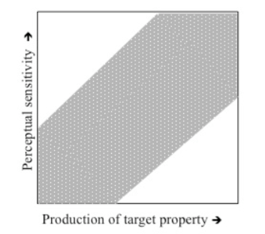
Lautwandel, Koartikulation in der Sprachperzeption und -Produktion
Es gibt Teilnehmer, die sehr stark auf die Nasalisierung im Vokal reagierten, auch wenn sie Vokalnasalisierung selber kaum produzieren = 1. Aber kaum Teilnehmer in der anderen Richtung = 2.
1. Einige Teilnehmer hier
Wichtigkeit der Vokalnasalisierung in der Perzeption
Die Mehrheit = wie E07
und E02 in der letzten Folie
2. Kaum Teilnehmer hier
Stärke der Vokalnasalisierung in der Produktion

